Slide 1
Отдел организации отдыха детей государственного бюджетного образовательного учреждения Республики Карелия для детей, нуждающихся в психолого-педагогической и медико-социальной помощи «Центр диагностики и консультирования»
Организация отдыха и оздоровления детей Республики Карелия

Slide 2
Проведение мероприятий по организации отдыха и оздоровления детей в соответствии с утвержденными нормативными актами

Slide 3
С 18.01.2018 г. уставной деятельностью государственного бюджетного образовательного учреждения Республики Карелия для детей, нуждающихся в психолого-педагогической и медико-социальной помощи «Центр диагностики и консультирования» является деятельность по организации и обеспечению отдыха и оздоровления детей.
Учреждение реализует мероприятия по организации отдыха и оздоровления детей:
в возрасте с 6,5 до 17 лет включительно, находящихся в трудной жизненной ситуации;
обучающихся с 5 по 8 класс и проживающих на территории Республики Карелия, отнесенной к Арктической зоне Российской Федерации;
в возрасте с 6,5 до 16 лет включительно из семей участников специальной военной операции.

Slide 4
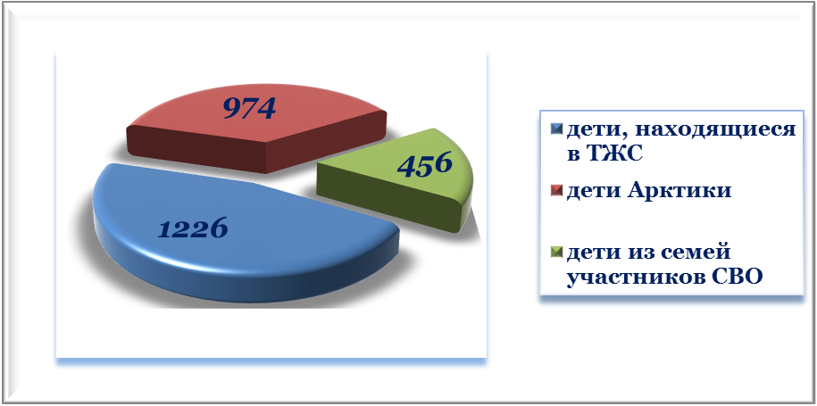
Численность детей, направленных на отдых и оздоровление, по условиями заключенных контрактов ГБОУ РК ЦДК, в 2022 – 2023 гг.

Slide 5
Численность детей, находящихся в трудной жизненной ситуации, направленных на отдых и оздоровление
в 2022-2023 гг.
Наименование муниципального района/городского округа | 2022 | 2023 | Итого
1. Петрозаводский городской округ | 352 | 218 | 570
2. Костомукшский городской округ | 17 | 28 | 45
3. Беломорский муниципальный район | 15 | 7 | 22
4. Калевальский муниципальный район | 7 | 4 | 11
5. Кемский муниципальный район | 15 | 10 | 25
6. Кондопожский муниципальный район | 51 | 35 | 86
7. Лахденпохский муниципальный район | 9 | 8 | 17
8. Лоухский муниципальный район | 10 | 4 | 14
9. Медвежьегорский муниципальный район | 37 | 16 | 53
10. Муезерский муниципальный район | 10 | 5 | 15
11. Олонецкий муниципальный район | 38 | 21 | 59
12. Питкярантский муниципальный район | 24 | 13 | 37
13. Прионежский муниципальный район | 25 | 12 | 37
14. Пряжинский муниципальный район | 29 | 15 | 44
15. Пудожский муниципальный район | 24 | 13 | 37
16. Сегежский муниципальный район | 37 | 22 | 59
17. Сортавальский муниципальный район | 38 | 32 | 70
18. Суоярвский муниципальный район | 16 | 9 | 25
Итого: | 754 | 472 | 1 226

Slide 6
Численность обучающихся с 5 по 8 класс по общеобразовательным программам и проживающих на территории Республики Карелия, отнесенной к Арктической зоне Российской Федерации, направленных на отдых и оздоровление
в 2022-2023 гг.
Наименование муниципального района/городского округа | 2022 | 2023 | Итого
1. Костомукшский городской округ | 113 | 131 | 244
2. Беломорский муниципальный район | 75 | 63 | 138
3. Калевальский муниципальный район | 40 | 34 | 74
4. Кемский муниципальный район | 95 | 61 | 156
5. Лоухский муниципальный район | 54 | 25 | 79
6. Сегежский муниципальный район | 153 | 130 | 283
Итого: | 530 | 444 | 974

Slide 7
Численность детей из семей участников специальной военной операции, направленных на отдых и оздоровление в 2023 году
Наименование муниципального района/городского округа | 2023
1. Петрозаводский городской округ | 134
2. Костомукшский городской округ | 9
3. Беломорский муниципальный район | 14
4. Калевальский муниципальный район | 1
5. Кемский муниципальный район | 14
6. Кондопожский муниципальный район | 84
7. Лахденпохский муниципальный район | 4
8. Лоухский муниципальный район | 2
9. Медвежьегорский муниципальный район | 24
10. Муезерский муниципальный район | 3
11. Олонецкий муниципальный район | 16
12. Питкярантский муниципальный район | 27
13. Прионежский муниципальный район | 30
14. Пряжинский муниципальный район | 23
15. Пудожский муниципальный район | 8
16. Сегежский муниципальный район | 15
17. Сортавальский муниципальный район | 17
18. Суоярвский муниципальный район | 31
Итого: | 456

Slide 8
С 2021 года ГБОУ РК ЦДК взаимодействует с городскими округами и муниципальными районами Республики Карелия, в рамках проведения детской оздоровительной компании, на основании соглашений согласно требованиям действующего законодательства РФ и нормативно-правовым документам Министерства образования и спорта Республики Карелия.
ГБОУ РК ЦДК реализует мероприятия по организации отдыха и оздоровления детей, в рамках решений

Slide 9
ГБОУ РК ЦДК является региональным оператором Республики Карелия, обеспечивающему организационную и материально-техническое обеспечение по отбору и направлению групп обучающихся в ФГБОУ «МДЦ «Артек», ФГБОУ «ВДЦ «Океан», ФГБОУ «ВДЦ «Орленок», ФГБОУ «ВДЦ «Смена», ФГБОУ «ВДЦ «Алые паруса».
С 2018 года специалисты ГБОУ РК ЦДК обеспечивают организационно-технического сопровождение деятельности региональной комиссии по распределению путевок и подбору детей в Федеральные детские.
Основание: приказ Министерства образования и спорта Республики Карелия от 15.08.2022 № 959 «Об организации деятельности по направлению обучающихся общеобразовательных организаций из Республики Карелия в федеральные детские центры».

Slide 10
Численность детей Республики Карелия, направленных на отдых в федеральные детские центры по региональным квотам Министерства просвещения РФ,
в 2021-2023 гг. (человек)
Наименование федерального детского центра | 2021 | 2022 | 2023 | Итого
ФГБОУ МДЦ «Артек» | 174 | 178 | 140 | 492
ФГБОУ ВДЦ «Смена» | 29 | 32 | 24 | 85
ФГБОУ ВДЦ «Океан» | 33 | 24 | 39 | 96
ФГБОУ ВДЦ «Орленок» | 10 | 24 | 28 | 62
ФГБОУ ВДЦ «Алые паруса» | 0 | 1 | 5 | 6
Итого: | 246 | 259 | 236 | 741

Slide 11
Проведение закупочной деятельности в соответствии с Федеральным законом от 05.04.2013 №44-ФЗ
«О контрактной системе в сфере закупок товаров, работ, услуг для обеспечения государственных и муниципальных нужд»
по организации отдыха и оздоровления детей Республики Карелия

Slide 12
Информация по исполненным контрактам ГБОУ РК ЦДК по организации отдыха и оздоровления детей, с 2018 по 2023 гг.
Год | Количество исполненных контрактов, единиц | Численность детей, человек | Общая сумма исполненных контрактов, рублей
2018 | 2 | 852 | 29 391 063,70
2019 | 2 | 825 | 31 453 110,00
2020 | 6 | 123 | 4 375 000,00
2021 | 4 | 488 | 24 733 900,00
2022 | 7 | 1 505 | 84 725 690,12
2023 | 6 | 1 372 | 61 903 618,80
Итого: | 27 | 5 165 | 236 582 382,62

Slide 13
Способы закупки услуг по организации детского отдыха и оздоровления в соответствии с Федеральным законом от 05.04.2013 №44-ФЗ «О контрактной системе в сфере закупок товаров, работ, услуг для обеспечения государственных и муниципальных нужд»:
конкурс в электронной форме;
котировок в электронной форме;
закупки у единственного поставщика;
аукцион (только для организации железнодорожного проезда организованных групп детей).

Slide 14
Методическая работа
по организации отдыха и оздоровления детей

Slide 15
С 2018 года ГБОУ РК ЦДК организует республиканские совещания по вопросам организации отдыха и оздоровления детей в Республике Карелия со специалистами администраций муниципальных районов и городских округов.
Специалисты ГБОУ РК ЦДК разрабатываю закупочную документацию для конкурсных процедур на оказание услуг по отдыху и оздоровлению детей.

Slide 16
Разработана дополнительная профессиональная программа (повышения квалификации) «Организация отдыха и оздоровления детей» ( трудоемкость: 72 акад. ч.)
Составители: Чубиева И.В., Петрова И.Л.
Дополнительная профессиональная программа:
прошла рецензирование и утверждена на заседании методического совета ГБОУ РК ЦДК 28.05.2020;
реализована Карельским филиалом федерального государственного бюджетного образовательного учреждения высшего образования «Российская академия народного хозяйства и государственной службы при Президенте Российской Федерации» в 2020.

Slide 17
В 2020 году разработана программа республиканского специализированного (профильного) лагеря труда и отдыха «Карьера – это просто!»
Составители: Чубиева И.В., Петрова И.Л.
Программа республиканского специализированного (профильного) лагеря утверждена на заседании методического совета ГБОУ РК ЦДК 28.05.2020.

Slide 18
Осуществление деятельности, направленной на информирование населения
о мероприятиях по организации детской оздоровительной кампании

Slide 19
С 2022 ГБОУ РК ЦДК организована работа «горячей линии» по вопросам подготовки и проведения летней оздоровительной кампании на территории Республики Карелия, основание приказ Министерства образования и спорта Республики Карелия от 02.04.2021 № 330.
Номер телефона «горячей линии» по вопросам подготовки и проведения летней оздоровительной кампании на территории Республики Карелия : 89004572441

Slide 20
Специалисты ГБОУ РК ЦДК консультирую население по вопросам детского отдыха, в том числе:
приобретение услуг по организации отдыха и оздоровления детей, находящихся в трудной жизненной ситуации, в рамках заключенных гражданско-правовых договоров ГБОУ РК ЦДК;
приобретение услуг по организации отдыха и оздоровления детей, обучающиеся с 5 по 8 класс по общеобразовательным программа и проживающие на территории Республики Карелия, отнесенной к Арктической зоне Российской Федерации, в рамках заключенных гражданско-правовых договоров ГБОУ РК ЦДК;
приобретение услуг по организации отдыха и оздоровления детей из смей участников специальной военной операции, в рамках заключенных гражданско-правовых договоров ГБОУ РК ЦДК;
- организационно-техническое обеспечение деятельности по отбору и направлению групп обучающихся из Республики Карелия в ФГБОУ «МДЦ «Артек», ФГБОУ «ВДЦ «Океан», ФГБОУ «ВДЦ «Орленок», ФГБОУ «ВДЦ «Смена», ФГБОУ «ВДЦ «Алые паруса».

Slide 21
С 2020 года ГБОУ РК ЦДК осуществляет организационно-техническое ведение Реестра организаций отдыха детей и их оздоровления, расположенных на территории Республики Карелия.
Основание:
Постановление Правительства Республики Карелия от 08.05.2020 №206-П «Об утверждении порядка формирования и ведения реестра организаций отдыха детей и их оздоровления, расположенных на территории Республики Карелия»;
приказ Министерства образования и спорта Республики Карелия от 28.02.2020 №238 «Об утверждении форм уведомлений, необходимых для формирования реестра организаций отдыха детей и их оздоровления, расположенных на территории Республики Карелия».

Slide 22
Специалисты ГБОУ РК ЦДК предоставляют информацию по обращениям граждан по вопросам детского отдыха поступающим:
в адрес Главы Республики Карелию;
в адрес Министра образования и спорта Республики Карелия;
в адрес Уполномоченного по вопросам прав ребёнка в Республике Карелия;
в администрации муниципальных образований Республики Карелия;
в учреждение.

Slide 23
Организация и проведение мониторингов, мониторинговых исследований по вопросам качества предоставленных услуг
по организации отдыха и оздоровления детей

Slide 24
Специалисты ГБОУ РК ЦДК ежемесячно, ежеквартально, ежегодно предоставляю отчеты по вопросам детского отдыха:
на основании нормативно-правовых актов Министерства образования и спорта Республики Карелия;
в рамках выполнения государственного задания ГБОУ РК ЦДК ежегодно утверждаемого Министерством образования и спорта Республики Карелия;
в рамках выполнения отдельных поручений Министерства образования и спорта Республики Карелия.

Slide 25
Подготовка информации для размещения на сайте государственного бюджетного образовательного учреждения Республики Карелия для детей, нуждающихся в психолого-педагогической и медико-социальной помощи
«Центр диагностики и консультирования»

Slide 26
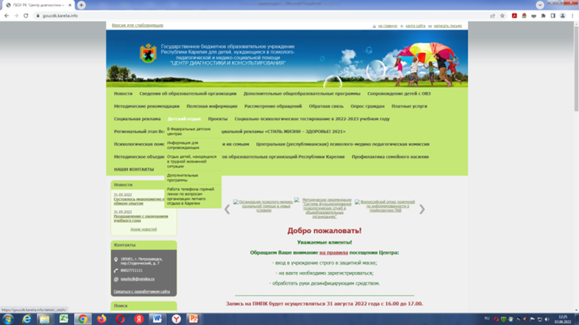
С 2018 года введение и информационное наполнение раздела «Детский отдых» на официальном сайте ГБОУ РК ЦДК http://goucdk.karelia.info/

Slide 27
Разработка предложений по повышению качества предоставленных услуг
по отдыху и оздоровлению детей

Slide 28
Специалисты ГБОУ РК ЦДК разрабатываю и предоставляют предложения в Министерство образования и спорта Республики Карелия в рамках:
реализации мероприятий подпрограммы 2 «Обеспечение и совершенствование социальной поддержки семьи и детей» Государственной программы Республики Карелия «Совершенствование социальной защиты граждан»;
выполнения плана мероприятий («дорожная карта») по некоторым вопросам организации отдыха и оздоровления детей;
подготовки изменений в действующие нормативно-правовые документы по вопросам организации отдыха и оздоровления детей;
вопросов рассматриваемых на Межведомственной комиссии по вопросам организации отдыха и оздоровления детей в Республике Карелия;
в рамках выполнения отдельных поручений Министерства образования и спорта Республики Карелия;
формования предложений и обоснования статей расходов бюджета Республики Карелия на новый финансовый год.

Slide 29
СПАСИБО ЗА ВНИМАНИЕ!

